Slide 1
FearPong – The Future of Drinking Games
Leipzig, 2019
Moritz Huhle, Paulo Liedtke, Jonathan Thiemann, Samuel Schmidt

Slide 2
Ablauf
Wer sind wir?
Was motiviert uns?
Wie wurde aus Bierpong Fearpong?
Was haben wir genutzt?
Wie sieht die Zukunft aus?

Slide 3
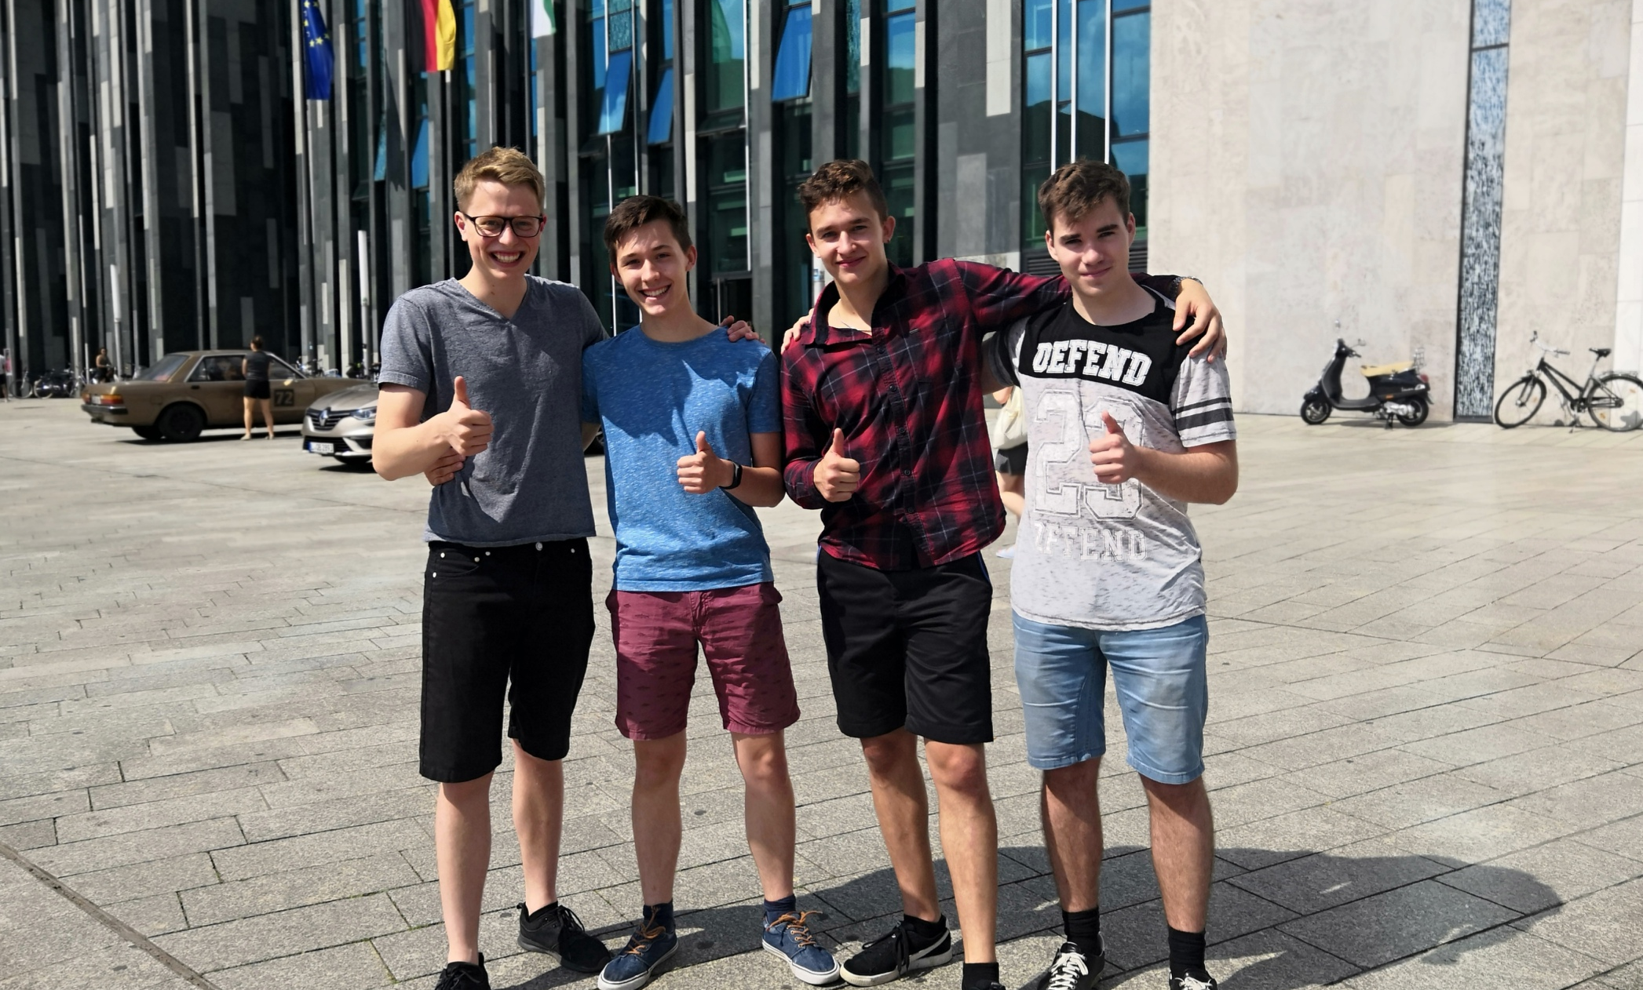
Wer sind Wir?
(links nach rechts)
Jonathan Thiemann
Paulo Liedtke
Moritz Huhle
Samuel Schmidt
Quelle: Universität Leipzig / Oliver Perle

Slide 4
Was motiviert uns?
Ziele:
Enormes Maß an Lernerfolg
Vorzeigeprojekt (z.B. bei Bewerbung)
Website soll Nutzen für die Zukunft bringen

Slide 5
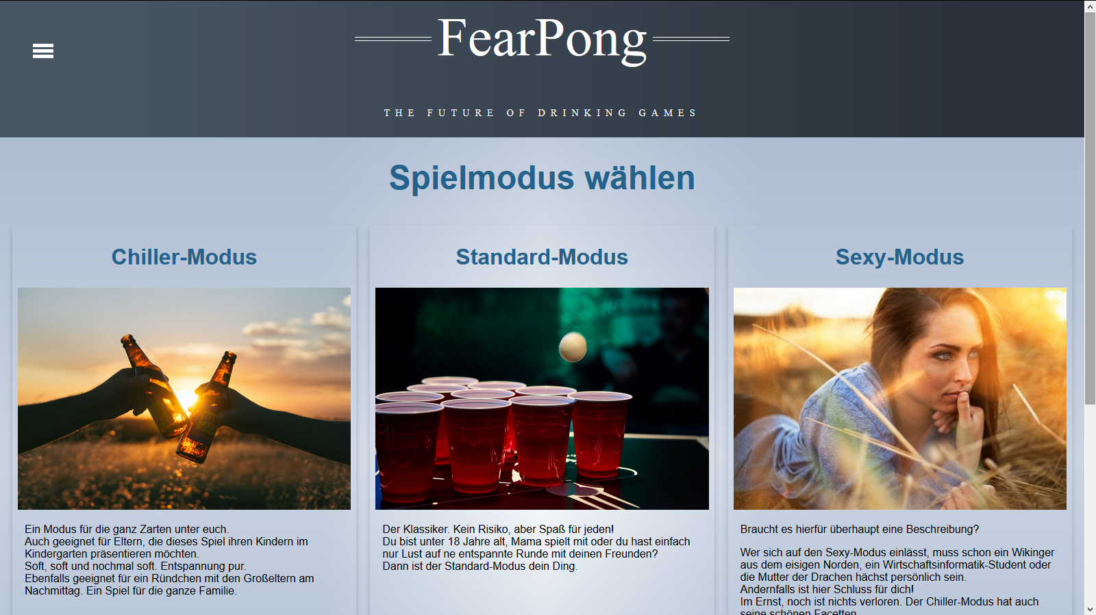

Slide 6
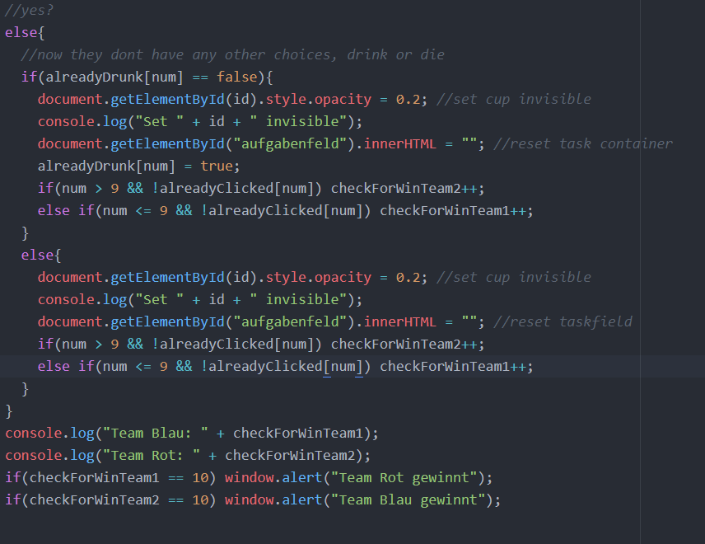
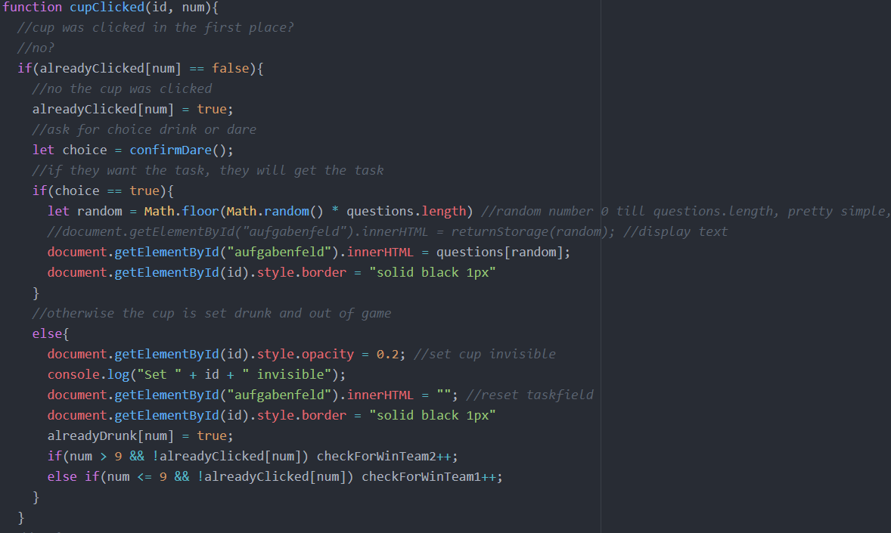
Was haben wir genutzt?

Slide 7
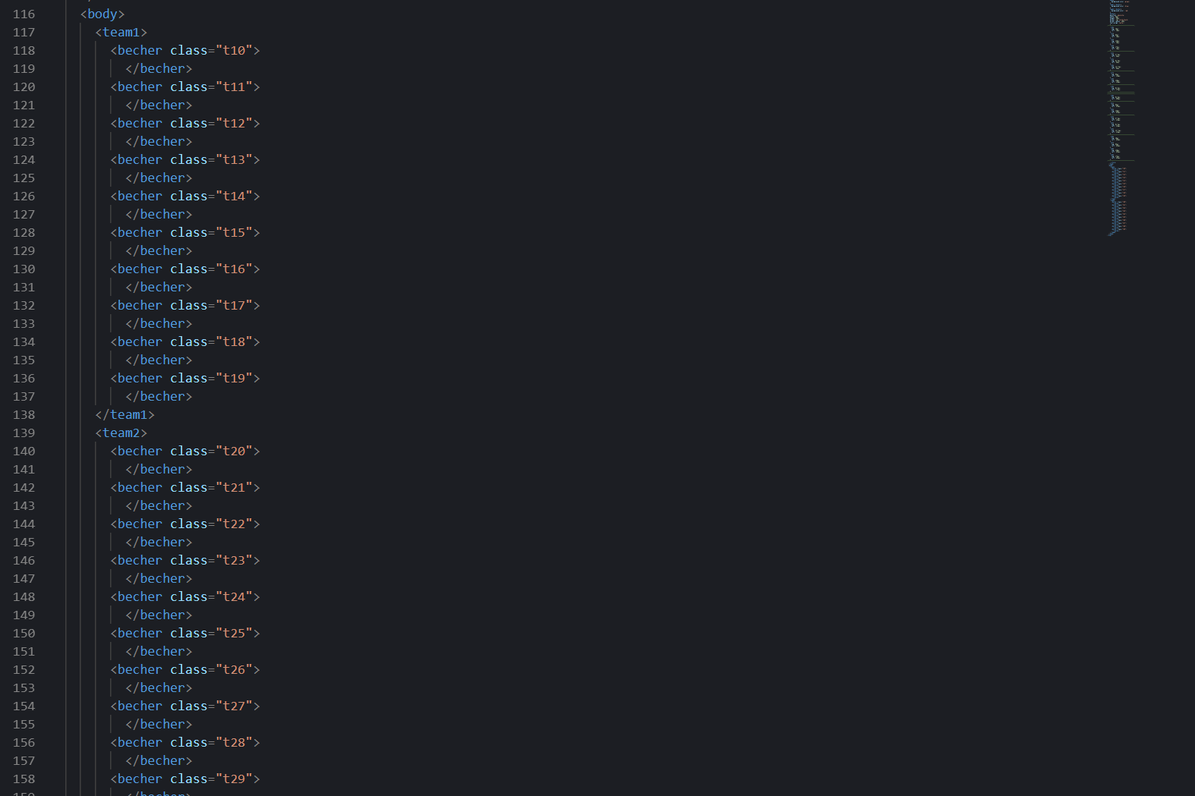
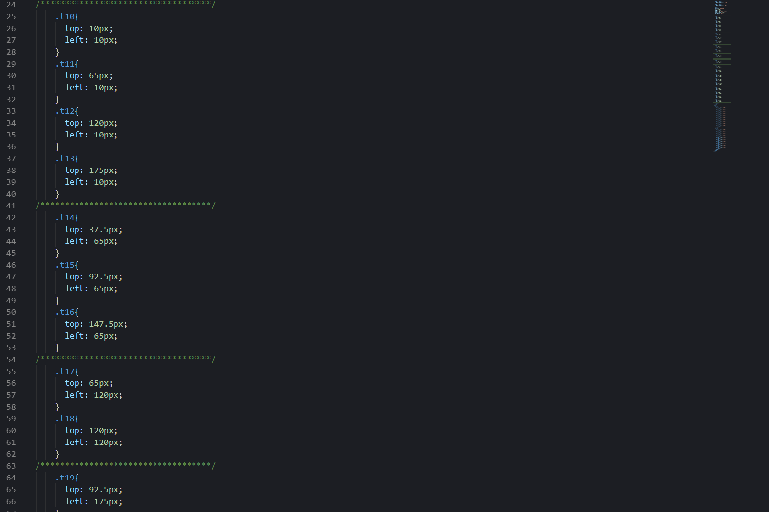
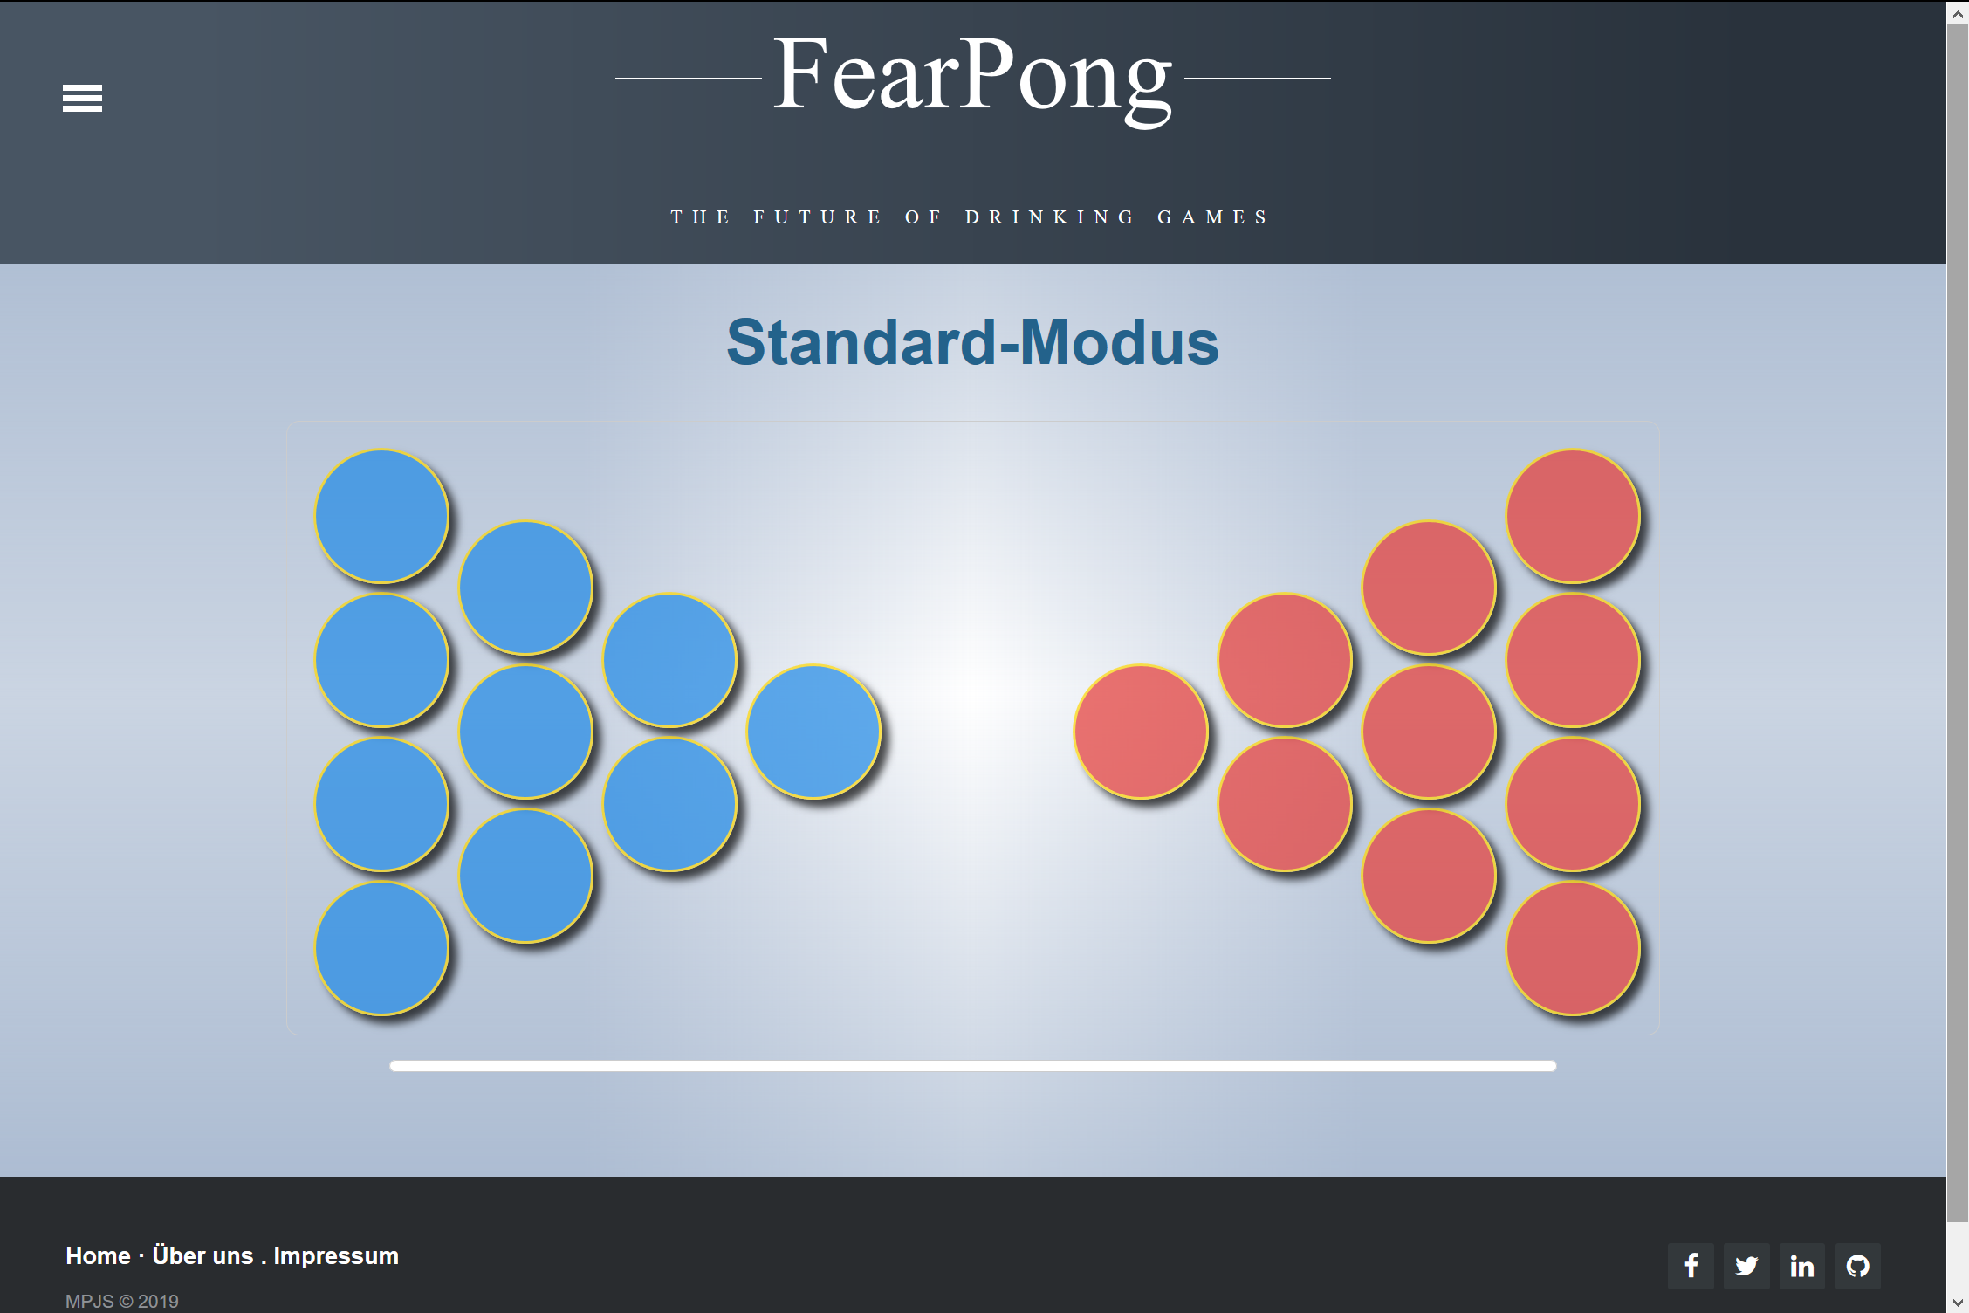
Was haben wir genutzt?
Designe des Spielfeld

Slide 8
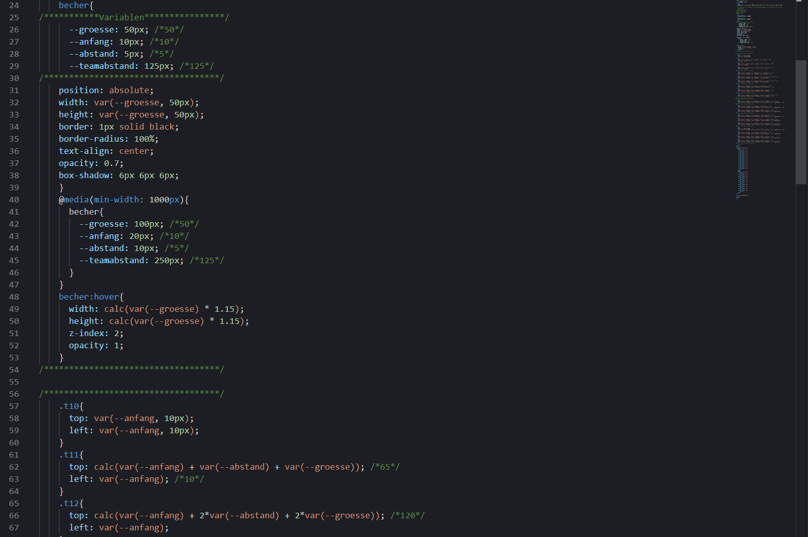
Was haben wir genutzt?
Designe des Spielfeld

Slide 9
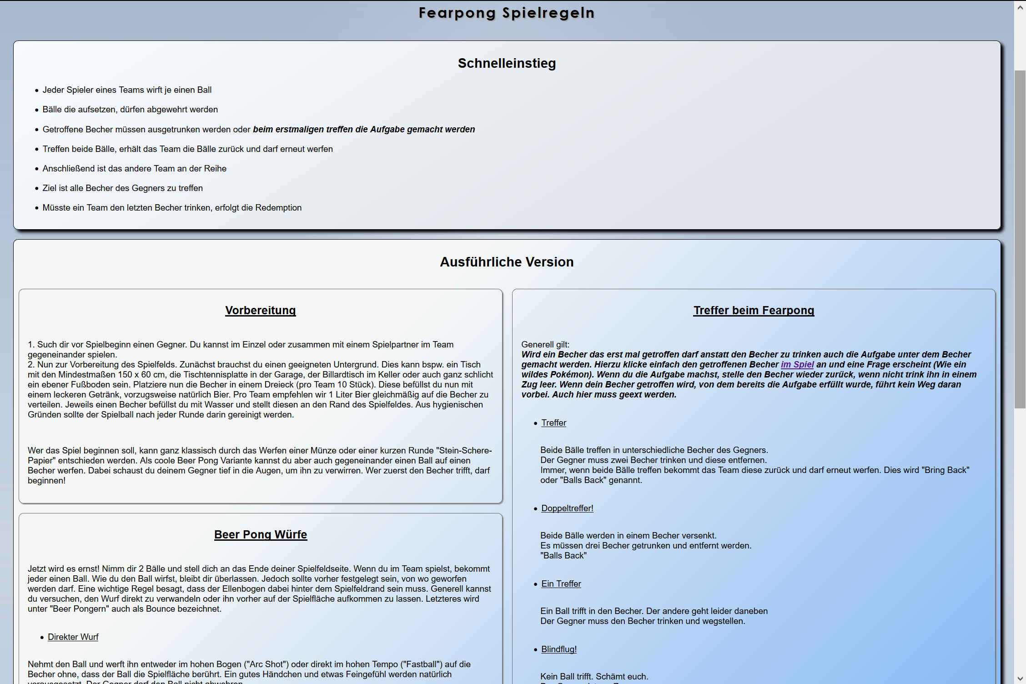
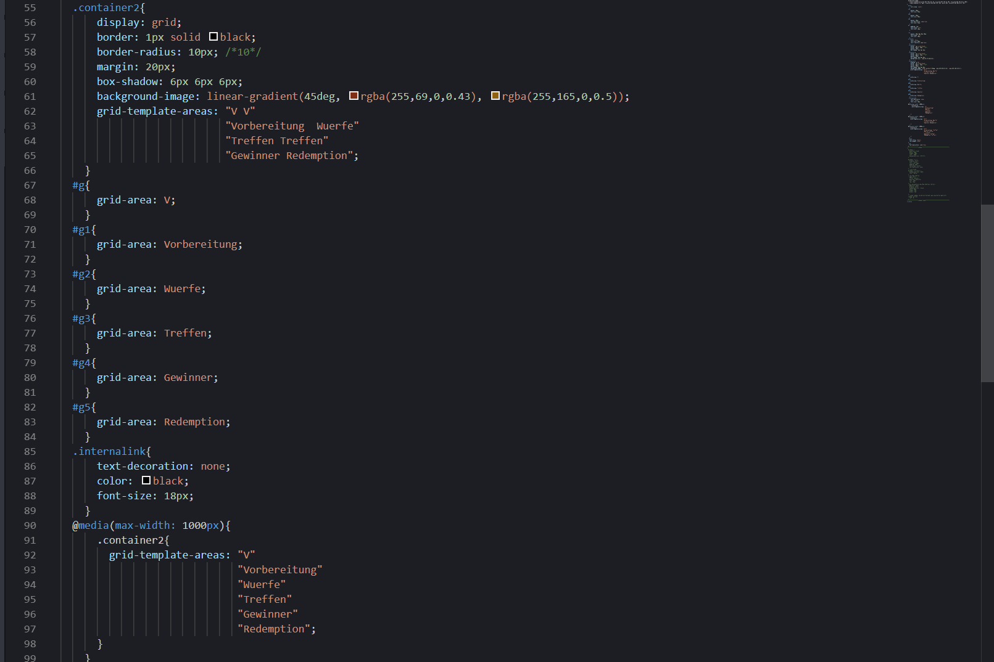
Was haben wir genutzt?
Spielregeln

Slide 10
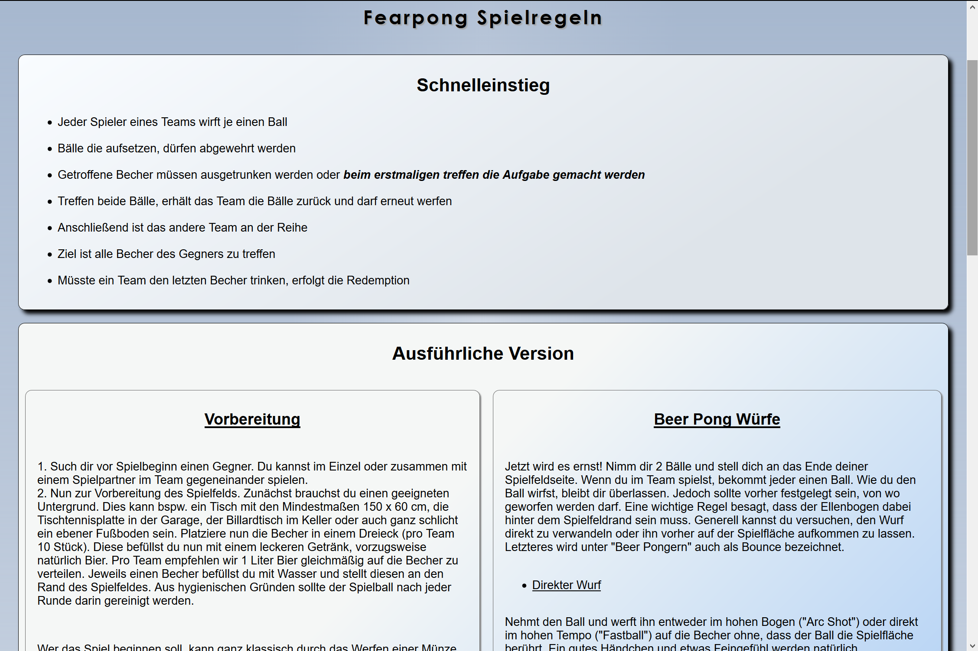
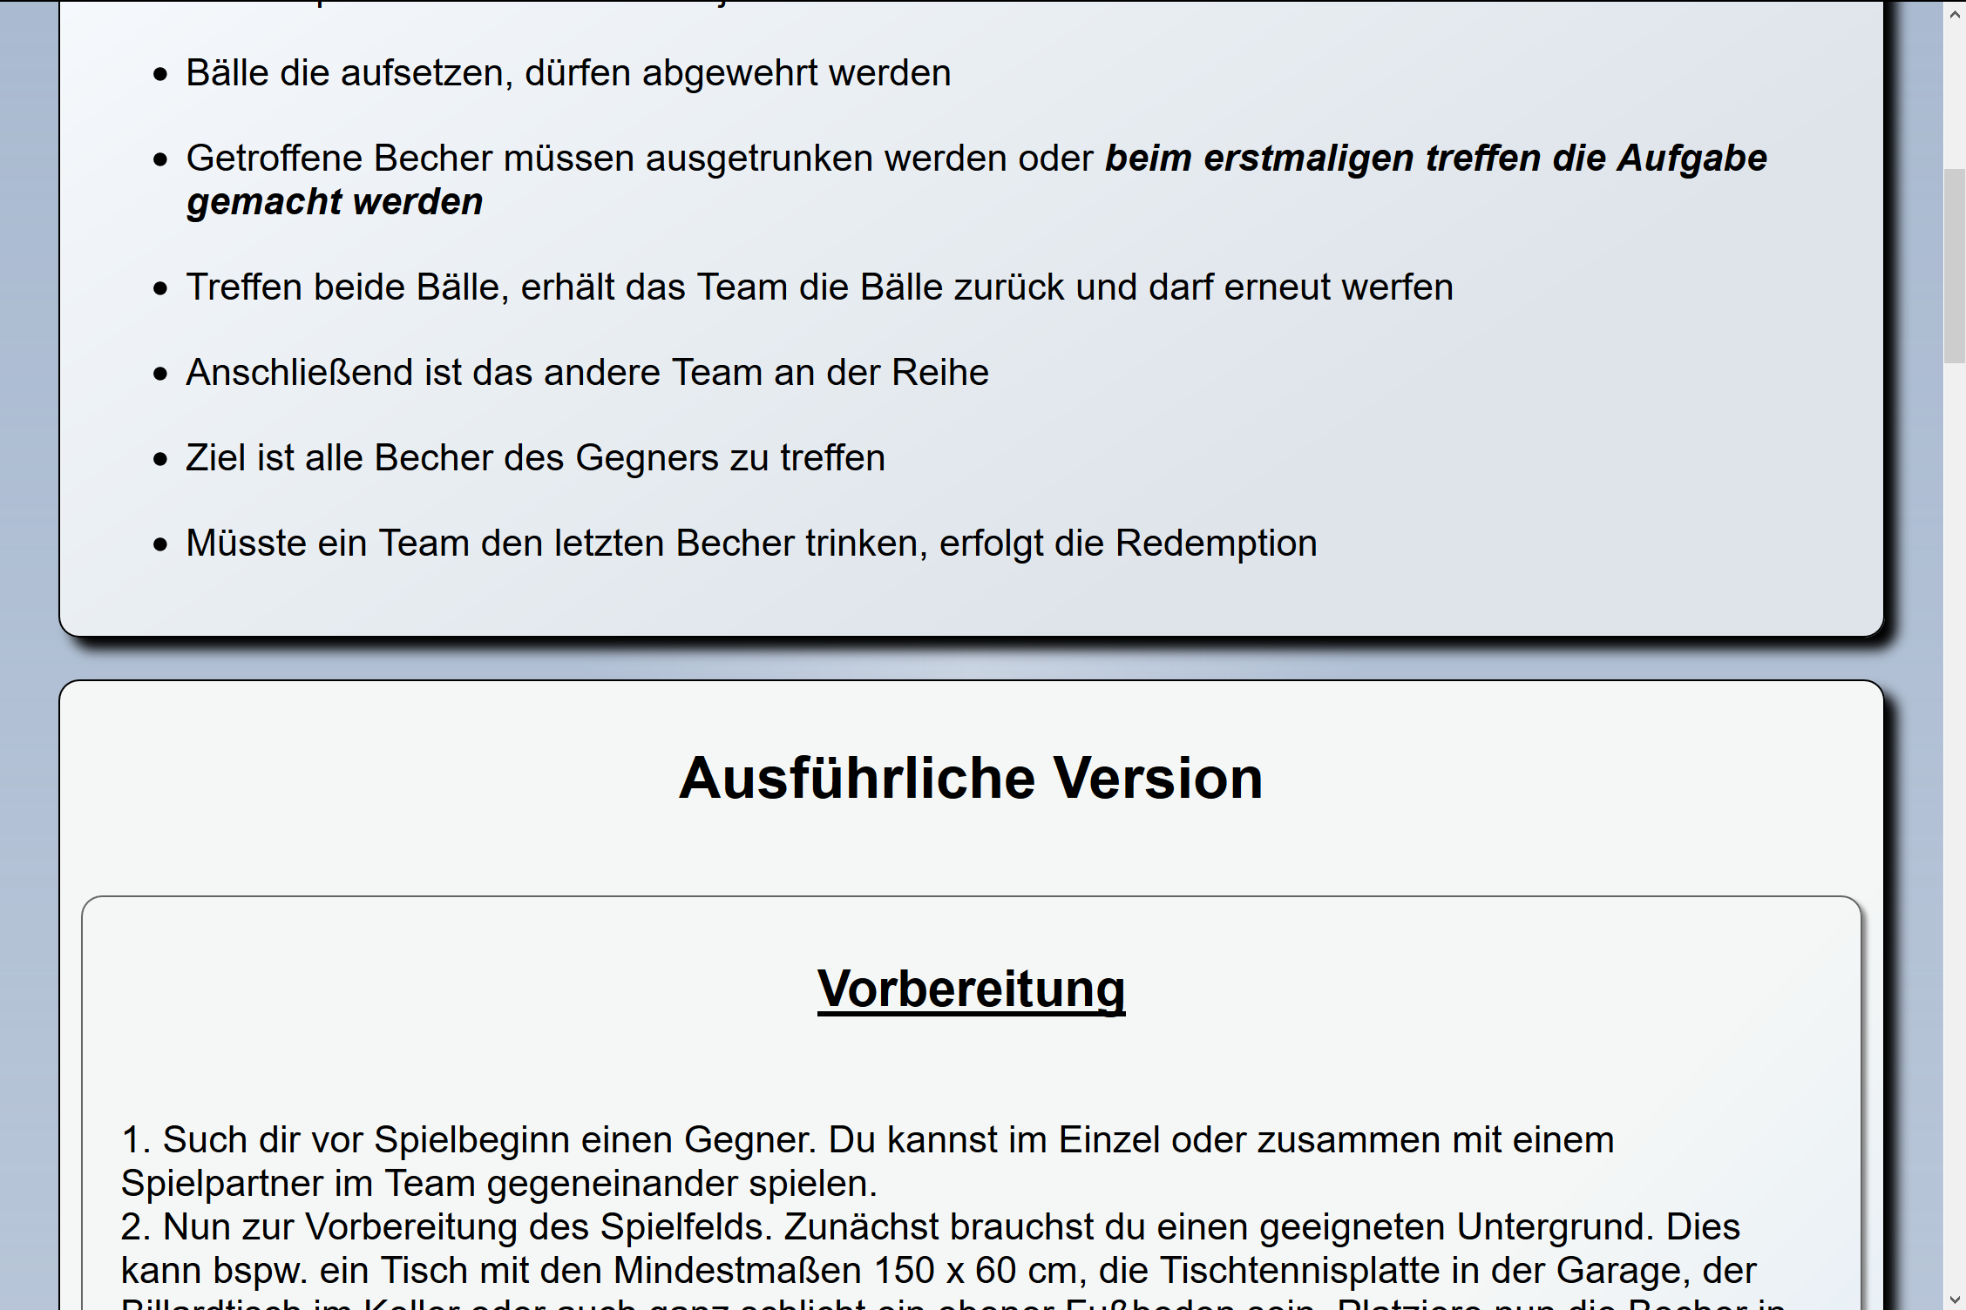
Was haben wir genutzt?
Spielregeln

Slide 11

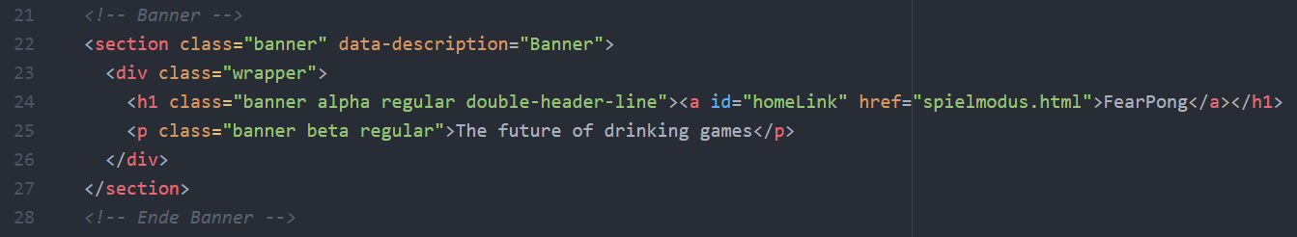
Das banner

Slide 12
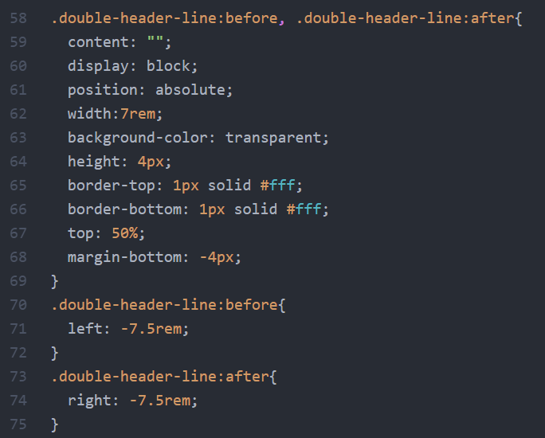
Das banner

Slide 13
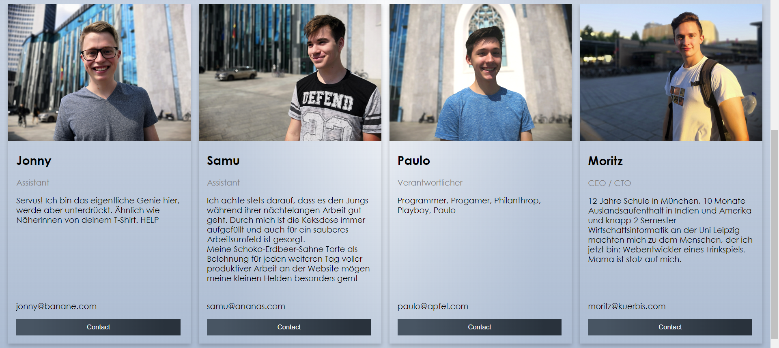
„Meet the Team“

Slide 14
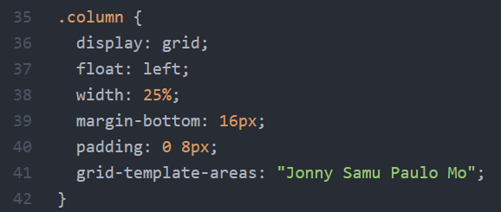
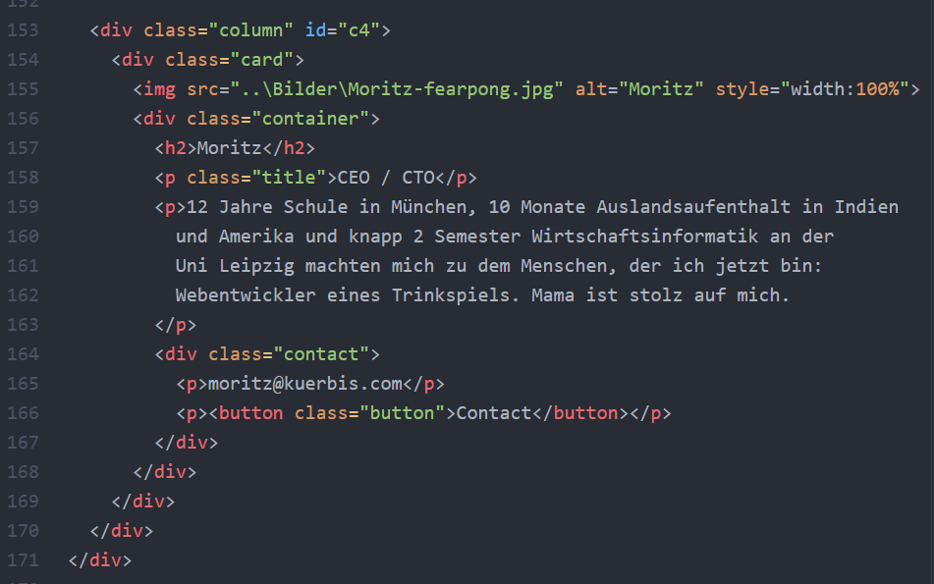
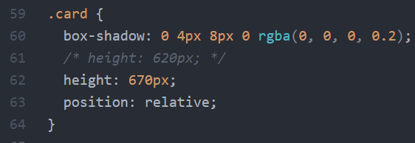
„Meet the Team“

Slide 15
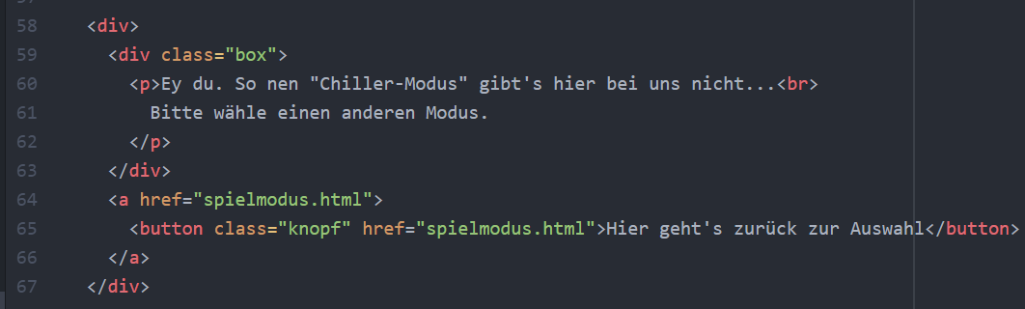
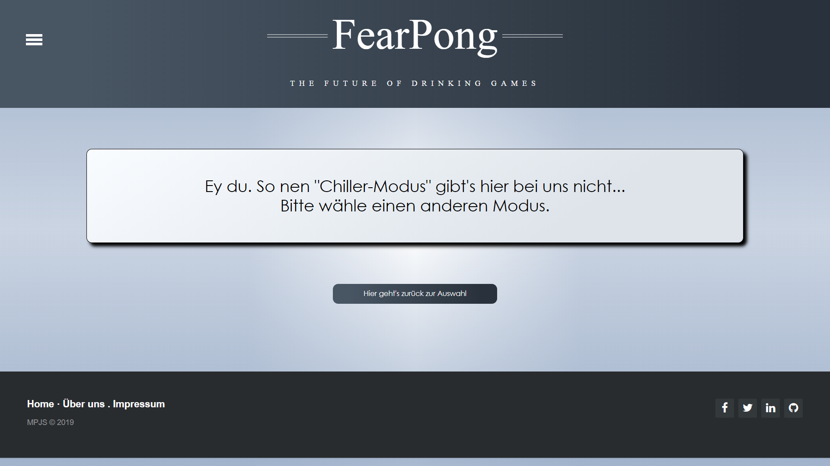
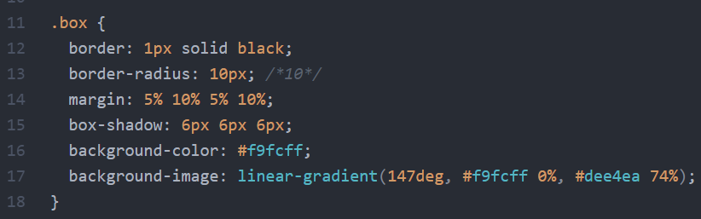
„Chill-Modus“

Slide 16
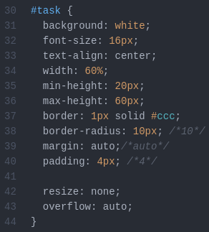
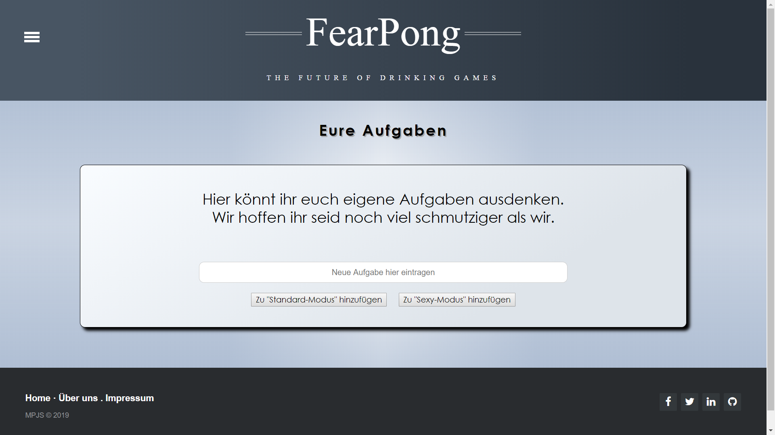
„Aufgaben“

Slide 17
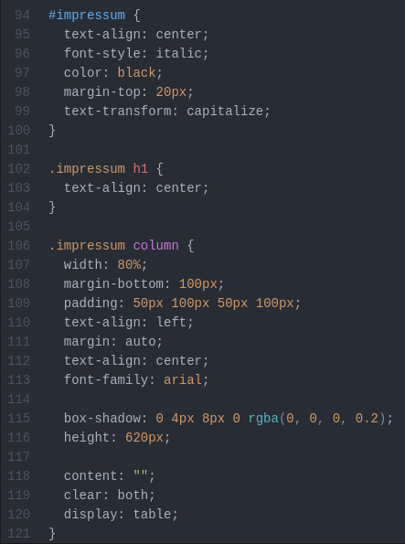
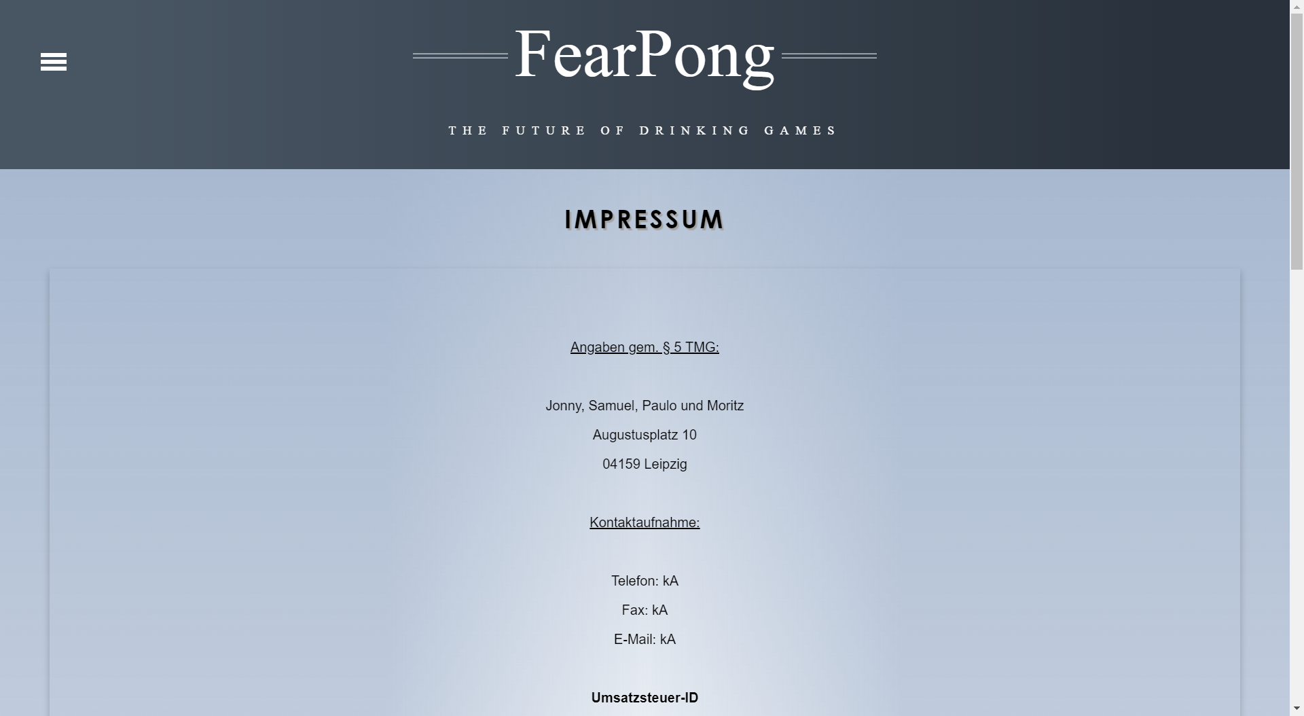
„Impressum“

Slide 18

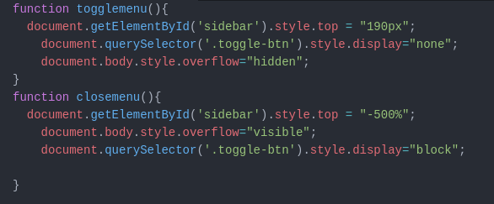
Sidebar
Befindet sich standardmässig über der Seite
Wird beim Klicken des Buttons „runtergezogen“
18

Slide 19
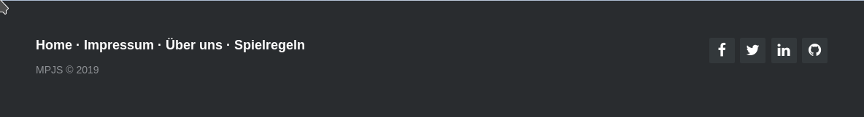
Footer
Verlinkt wiederum zu den anderen Seiten
Verwendet Bootstrap
Für Icons links
19

Slide 20
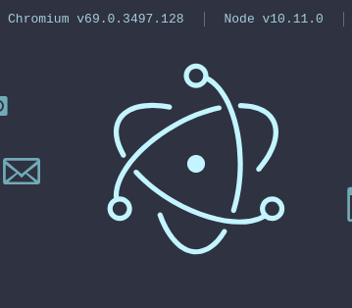
Desktop-Anwendung
Verwendet Electron
Baut wiederum auf Node.js und Chromium auf
Erlaubt App für Linux, Windows und MacOS
20

Slide 21
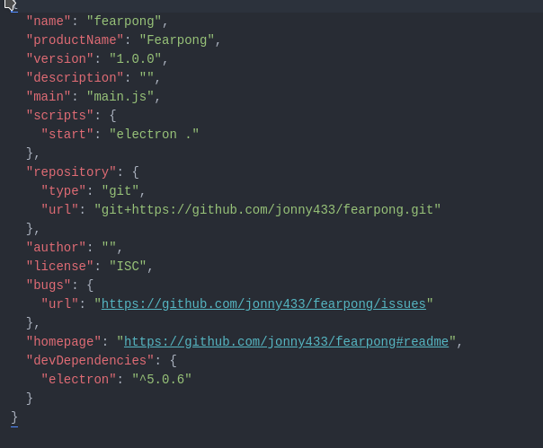
Desktop-Anwendung
21

Slide 22
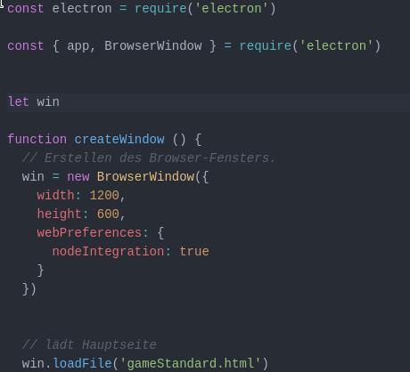
Desktop-Anwendung
22

Slide 23
Wie sieht die Zukunft aus?
Diese Features folgen noch
Electron –Desktop App für MacOS erstellen
Statistiken hinzufügen
Server einrichten
Smartphone kompatibel

Slide 24
Prost!
FearPong – The Future of Drinking Games
Institut für Wirtschaftsinformatik
Grimmaische Straße 12, 04109 Leipzig
https://github.com/jonny433/fearpong

